Slide 1


Slide 2

Használjunk erős jelszavakat
e-mailjeinkhez és közösségi oldalakon lévő fiókjainkhoz
Mire kell figyelni?
Változatos jelszavak -
Kétlépcsős azonosítás -
(Two Factor Authentication)

Slide 3

A jelszókezelés
7 halálos bűne

Slide 4

Ne tároljuk védetlenül jelszavainkat!
Veszélynek vannak kitéve jelszavaink ha:
- papíron
- txt-ben
- vagy egyéb hasonló formátumban tároljuk.

Slide 5
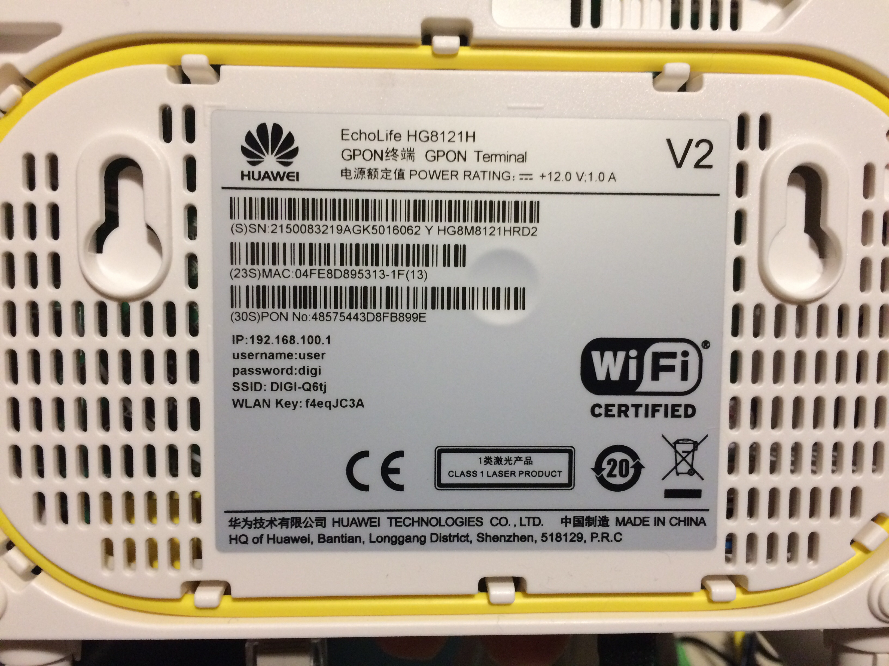
Ne használjuk a szolgáltatónk alapértelmezett jelszavát!
Miért?
(Olyan mint édességet adni egy gyereknek. A kiberbűnözők is szeretik a jelszavakat és (valószínűleg) az édességet is.

Slide 6
Ne használjunk ezekhez hasonló gyenge jelszavakat:
123456
123456789
1234
Jelszó
12345
TOP 10
12345678
Admin
123
111111
1234567
Bíró Zoltán hotspot jelszava: 123456789Aa

Slide 7
Ne használjunk szótárban megtalálható kifejezéseket!
Mivel a bűnözőknek van egy úgynevezett „szótári támadásuk”.
Például:
Guth tanárnő hotspot jelszava: goatgoat

Slide 8
Ne használjunk olyan jelszavakat, amelyek tartalmazzák születési dátumunkat vagy más online könnyen elérhető információt!
Például:
- 2001e09H19n
ILoveUbul
Ubulnyuszi2022
SZingularItAs5000
Balatontagadók
paleoasztronautika

Slide 9
Ne használjuk ugyanazt a jelszót hosszú ideig!
Minéltöbb ideig használunk egy jelszót a támadónak úgy lesz egyre több lehetősége a jelszó megtippelésre, kitalálására.

Slide 10

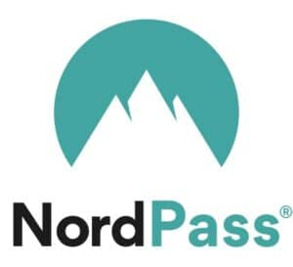



Ne használjuk kétszer ugyan azt a jelszót!
Password manager :
1Password
NordPass
LastPass
Panda
TotalAV.

Slide 11

Bizonyos biztonsági megoldásokkal megvédhetjük magunkat a kémprogrramokkal (Spyware) szemben
Van itt néhány figyelmeztető jel:
- lassú a számítógép programok megnyitásakor vagy futtatásakor
- felugró ablakok/alkalmazások jelennek meg
- új eszköztár jelenik meg a böngészőben
- vagy a webböngésző kezdőlapja módosult
- a keresőmotor megváltozott
- váratlanul hibaüzenetek jelennek meg

Slide 12
18 alapvető kiberbiztonsági kifejezés, amit TUDNOD KELL!

Slide 13

Kémprogram-elhárító szoftver (Antispyware)
Mire jó?
- kémprogram-kísérletek észlelésére,
- Blokkolására
- és/vagy eltávolítására
A kémprogramoknak 4 fő típusa van:
- rendszerfigyelők
- trójai programok
- reklámprogramok
- és a nyomkövető sütik

Slide 14
Víruskereső szoftver (Antivírus)
Az Antivírus védi számítógépet számos fenyegetéstől, például:
- zsarolóprogramoktól
- rootkitektől
- trójai programoktól
- kémprogramoktól
- adathalász támadásoktól
- vagy botnetektől.
Szoftver Menü:
ClamAV/TK a la Linux
Kaspersky a la Linux/Windows
IObit Malware Fighter a la Windows

Slide 15
Kibertámadás (Cyber-Attack)
Támadók céljai:
- hogy ellopják
- módosítsák
- megsemmisítsék
- kihasználják a műveletből származó előnyöket.
Kibertámadássorán célba vehetünk embereket és eszközöket egyaránt.

Slide 16
Drive-by download
a. Letöltés, amelyet engedélyeztünk, de a következmények megértése nélkül
b. Vírus vagy rosszindulatú szoftver nem szándékos letöltése számítógépre vagy mobileszközre.

Slide 17
Kihasználás (Exploit)
Az exploit egy forráskódban vagy bináris formában terjesztett szoftver vagy parancssorozat, amely rosszindulatú célokra használ egy hibát, vagy sebezhetőséget.
Az egyik módja annak, hogy megvédjük magunkat a visszaélésektől,
ha folyamatosan frissítjük a szoftvert,
és megteszünk minden biztonsági intézkedést.

Slide 18
Keylogging
A billentyűnaplózás egy olyan módszer, amellyel a kiberbűnözők rögzítik vagy naplózzák a billentyűzeten leütött billentyűket,
hogy bizalmas információkat szerezzenek meg.
A keyloggereket általában arra használják hogy jelszavakat vagy hitelkártyaadatokat szerezzenek.

Slide 19
Malvertising "rosszindulatú hirdetések"
Még egy legitim webhely is tartalmazhat fertőzött webes szalaghirdetést,
Akár The New York Times, a londoni tőzsde, a Spotify vagy a The Onion olyan webhelyek,
amelyek tudtukon kívül rosszindulatú hirdetéseket tartalmazhatnak.

Slide 20
Malware
ideértjük:
- számítógépes vírusokat
- férgeket
- trójai falókat
- zsarolóprogramokat
- kémprogramokat
- reklámprogramokat
- Scareware és egyéb káros programokat.
A rosszindulatú programok általában futtatható kódon, szkripteken, aktív tartalmakon és egyéb szoftvereken keresztül terjednek.

Slide 21
Patching
A Patch elengedhetetlen az online biztonsághoz, mert megakadályozza, hogy a számítógépes bűnözők támadásokat indítsanak nulladik napi vírusokkal.

Slide 22
Phishing (Adathalászat)
Adathalászat:
- e-maileken
- azonnali üzenetküldő alkalmazásokon vagy
közösségi média bejegyzéseken keresztül történik (facebook, linkedin, stb.)

Slide 23
Ransomware (Zsarolóprogram)
A Ransomware a rosszindulatú programok egyik típusa, amely lényegében zárolja a rendszert, miközben váltságdíjat követel.
Az ilyen típusú programok általában úgy zárnak ki a gépünkből:
- hogy titkosítják a merevlemezen lévő fájlokat
- vagy zárolják a rendszerünket és olyan üzeneteket jelenít meg, amik váltságdíjat követelnek a feloldó kulcsért.

Slide 24
Social engineering
A kiberbűnözők :
- hazugságokat
- megszemélyesítést
- trükköket
- kenőpénzt
- zsarolást
- és fenyegetést
használnak az információs rendszerek megtámadására.

Slide 25
Levélszemét (Spam)
A spam elterjedt az
- azonnali üzenetküldő alkalmazásokban
- SMS-ben
- blogokban
- fórumokban
- keresőmotorokban
- fájlmegosztásban
- közösségi médiában.

Slide 26
Trójai

